Slide 1




智能制造产业链分析
创新引领 协同发展

Slide 2


目录
01
产业链分析
02
发展趋势
03
招商建议

Slide 3
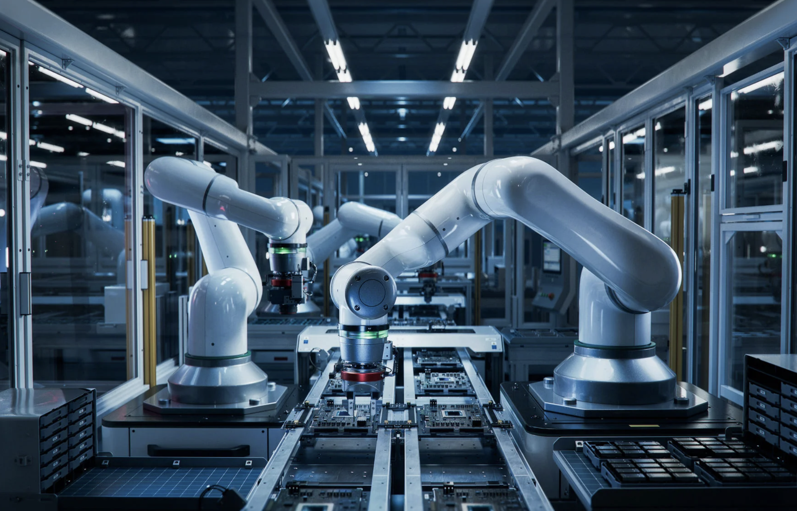
目录
01
产业链分析
02
发展趋势

Slide 4
智能制造产业链结构
智能制造
上游 - 基础层
中游 - 智能制造装备与系统层
下游 - 行业智能制造应用层
核心材料、关键零部件、底层技术
智能装备
工业软件与数字系统
工业感知与控制
高端制造领域
传统产业智能升级
新兴应用场景
材料资源
关键材料
核心零部件
工业自动化装备
智能加工装备
智能物流装备
工业软件
数字化系统
工业智能平台
智能感知
自动控制
通信连接
汽车制造
航空航天
电子制造
装备制造
化工能源
食品医药
智慧工厂
工业服务
绿色制造
金属材料
半导体材料
工业机器人核心部件
工业机器人
数控机床
AGV无人搬运车
CAD设计软件
MES制造执行系统
工业互联网平台
工业传感器
PLC控制系统
工业5G
智能汽车工厂
飞机零部件制造
半导体制造
工程机械
智慧化工厂
智能药厂
无人工厂
设备预测维护
能耗管理
高性能合金
精密结构材料
减速器
伺服电机
协作机器人
五轴加工中心
AMR自主移动机器人
CAM制造软件
ERP企业资源管理
工业大模型
机器视觉
DCS控制系统
工业以太网
新能源汽车产线
航空装备制造
精密电子装配
家电制造
能源管理系统
自动包装生产线
柔性制造
工业数据服务
碳排放管理
工程塑料
电子元器件材料
控制器
传感器
机械手臂
激光加工设备
智能仓储系统
CAE仿真软件
WMS仓储管理系统
AI智能决策系统
温度/压力检测
运动控制系统
边缘计算
动力电池生产
航天装备生产
消费电子生产
模具制造
智能巡检
食品加工自动化
个性化定制
远程运维
循环制造
复合材料
功能材料
工业相机
磁性材料
光学材料
PLC控制模块
自动化生产线
增材制造设备
自动分拣系统
PLM产品生命周期管理
SCM供应链系统
数字孪生平台
视觉检测设备
智能控制器
工业物联网
外部保障体系
政策支持 ｜ 技术创新 ｜ 产业基金 ｜ 人才体系 ｜ 标准认证 ｜ 工业基础设施

Slide 5

智能制造发展逻辑
产业发展演进路径
制造需求持续增长 - 生产效率提升需求增强 -工业自动化快速发展 - 数字化制造体系建设 -智能装备替代传统设备
- 工业软件与AI技术深度融合 -制造体系全面智能升级
核心逻辑：国家持续推动制造业高端化、智能化、绿色化发展，加速传统制造企业数字化转型。
核心逻辑：人工智能、物联网、工业互联网等技术成熟，使制造系统从“自动执行”向“自主优化”发展。
核心逻辑：新能源、汽车、半导体等产业快速发展，对生产精度、效率和柔性制造提出更高要求。
政策驱动：制造强国战略推动产业升级
技术驱动：AI与工业互联网加速融合
需求驱动：新兴产业扩张带动智能制造需求
重点政策方向：
制造强国战略推动智能制造成为产业升级核心方向
工业互联网建设促进生产数据互联互通
大规模设备更新推动智能装备替代传统设备
数字化转型提升制造企业竞争力
核心技术方向及应用价值：
工业AI：质量检测、智能预测、生产优化
工业互联网：设备连接、数据采集、远程管理
数字孪生：工厂仿真、生产优化
机器视觉：自动检测、缺陷识别
工业大模型：智能决策、工艺优化
重点需求产业领域及智能制造需求
新能源汽车：自动化产线、电池制造、机器人应用
半导体：高精度设备、智能检测、洁净制造
新能源：智能装备、能源管理系统
航空航天：精密加工、数字化生产
医药制造：自动化生产、质量追溯
带动环节：政策支持 - 企业数字化改造需求提升 -智能装备、工业软件、工业互联网市场扩大
发展路径：设备连接 - 数据采集 - 数据分析 - AI决策 - 智能生产
产业需求：新兴产业扩张 - 高精度、高效率生产需求提升 - 智能装备及工业软件需求增长 -推动制造体系升级
智能制造以技术创新为核心驱动力，以产业需求为牵引，推动制造体系向数字化、智能化全面升级。

Slide 6
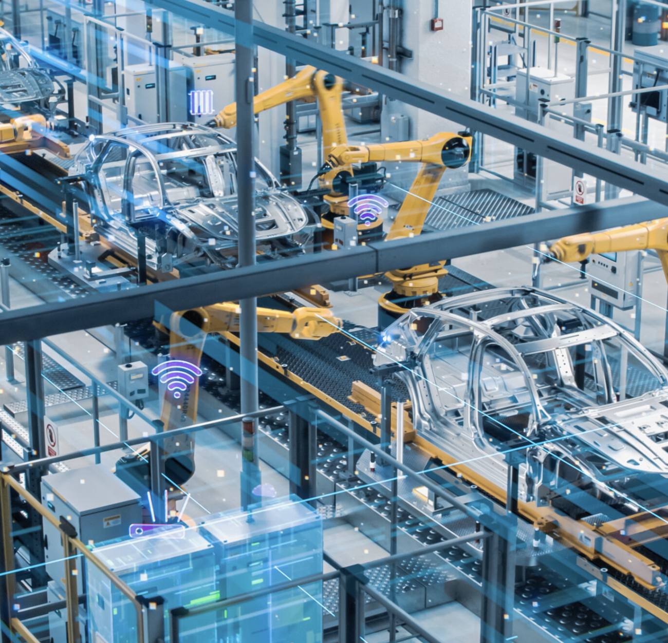

全球智能制造产业竞争格局
美国 · 技术引领者
市场规模：智能制造市场规模全球领先，2025年市场规模约千亿美元级，工业软件、工业AI领域优势突出
核心优势：掌握工业软件、云计算、人工智能等底层技术，形成“软件平台+工业数据+智能算法”生态体系
创新生态：依托强大的科技企业、资本市场和研发体系，推动AI与制造深度融合，向自主决策型制造体系发展
欧洲 · 工业4.0制造体系标杆
市场规模：欧洲智能制造核心市场，制造业数字化水平全球领先，工业自动化产业基础雄厚
核心优势：以工业4.0战略为基础，形成覆盖工业软件、自动化控制、智能装备的完整体系
产业特点：强调制造系统互联，通过数字孪生、智能工厂提升生产效率和柔性制造能力
中国 · 制造规模驱动与快速追赶者
市场规模：中国智能制造市场规模持续扩大，2025年市场规模约900亿美元级，预计2033年达到约2700亿美元，保持较快增长。
核心优势：全球最大制造业体系，拥有完整产业链和丰富应用场景，在新能源、汽车、电子制造领域智能化需求旺盛
产业机会：工业芯片、工业软件、高端传感器等关键环节仍存在国产替代空间
核心洞察与战略定位
差距领域：高端工业软件、核心工业芯片、精密传感器等关键技术仍存在进口依赖
优势领域：新能源制造、电子制造、智能装备应用场景全球领先
未来机会：AI+制造、工业大模型、数字孪生、机器人智能化将成为产业竞争核心方向
战略定位：依托制造规模优势，加快核心技术突破，推动智能制造由“应用规模领先”向“技术能力领先”升级

Slide 7
应用场景（1）：智能制造装备与产线升级
场景类型 | 核心痛点 | 解决方案 | 代表企业及产品
工业机器人与自动化产线 | 人工成本持续提升，传统产线柔性不足，复杂制造环节自动化水平有限 | 导入工业机器人、协作机器人、自动化生产线，实现搬运、焊接、装配、加工等环节智能化升级 | 埃斯顿（工业机器人） 新松机器人（自动化系统） 汇川技术（自动化控制）
高端数控机床与精密加工 | 高端制造领域对加工精度、稳定性要求提升，核心设备仍存在进口依赖 | 布局五轴机床、高端数控系统、伺服驱动、精密加工装备，提升高端制造能力 | 科德数控（五轴机床） 华中数控（数控系统） 沈阳机床（智能机床）
智能检测与AI质检 | 人工检测效率低、标准不统一，复杂缺陷识别能力不足 | 应用工业视觉、AI算法、智能传感器，实现自动检测、质量追溯和缺陷分析 | 海康机器人（机器视觉） 凌云光（视觉检测） 天准科技（智能检测）
智能物流与仓储系统 | 制造物流环节效率不足，物料流转依赖人工，生产协同性弱 | 导入AGV/AMR机器人、智能仓储、自动配送系统，实现生产物流自动化 | 极智嘉（智能物流机器人） 海柔创新（仓储机器人） 快仓智能（智能仓储）
智能工厂整体解决方案 | 企业数字化改造缺少整体规划，设备、系统之间数据不互通 | 通过智能工厂规划、系统集成、数字孪生建设，实现生产全过程优化 | 西门子（数字化工厂） 宝信软件（智能制造解决方案） 卡奥斯（工业互联网平台）
装备体系：解决“制造能力升级”

Slide 8
应用场景（2）：工业数字化与AI赋能体系
场景类型 | 核心痛点 | 解决方案 | 代表企业及产品
工业软件与生产管理平台 | 企业研发、生产、供应链数据割裂，生产过程缺少实时管理能力 | 部署MES、PLM、ERP、SCM等工业软件，实现研发、生产、管理全流程数字化 | 宝信软件（MES/工业互联网） 鼎捷软件（制造管理） 用友网络（企业管理软件）
工业互联网与数据平台 | 工业数据分散，设备数据价值未充分释放，企业缺少数据资产运营能力 | 建设工业互联网平台，实现设备连接、数据采集、生产分析和智能决策 | 海尔卡奥斯（工业互联网） 树根互联（工业平台） 航天云网（工业互联网）
工业AI与智能决策系统 | 工艺优化依赖专家经验，排产效率低，设备维护滞后 | 引入工业大模型、AI算法，实现智能排产、工艺优化、预测维护 | 华为云（工业智能） 阿里云（工业AI平台） 百度智能云（工业大模型）
数字孪生与仿真应用 | 产品研发周期长，产线调整成本高，制造过程缺少预测能力 | 构建数字孪生模型，实现产品设计仿真、产线模拟和运行优化 | 达索系统（3DEXPERIENCE） 西门子（数字孪生） 中望软件（工业设计）
工业数据服务生态 | 制造数据规模快速增长，但数据治理和价值转化能力不足 | 建设工业数据中心、数据治理平台和行业数据服务体系，推动数据资产化 | 阿里云工业大数据 华为云工业数据平台 工业互联网平台企业
数字体系：解决“制造模式升级”

Slide 9
未来发展趋势：AI赋能智能制造
AI质检
机器视觉 → AI识别 → 全流程质量优化，实现制造检测智能化，传统人工检测逐步向AI视觉检测转变，缺陷识别准确率提升至95%+，检测效率提升数倍，降低人工质检成本。
应用场景：新能源电池缺陷检测、半导体晶圆检测、汽车零部件检测
AI生产调度
数据分析 → 智能排产 → 动态优化，实现生产体系智能决策，结合MES、工业互联网数据，实现订单、设备、人员和供应链协同优化。
应用价值：生产计划优化、设备利用率提升、交付周期缩短
工业机器人智能化
机器人执行 → 感知增强 → 自主协作，实现制造装备升级，AI赋予机器人视觉感知、路径规划和自主学习能力，推动机器人从重复执行向智能协作发展
工业大模型
工业数据 → AI训练 → 智能决策，构建制造业智能大脑，工业大模型融合设备数据、生产经验和工艺知识，实现设备预测、工艺优化和智能运维
智能制造核心政策
产业趋势判断
AI+制造成为智能制造升级核心方向
工业视觉商业化成熟度最高
工业大模型成为未来竞争重点
智能机器人推动制造柔性化升级
2024：《“十四五”智能制造发展规划》持续推进智能制造装备、工业软件和工业互联网发展
2023：《制造业可靠性提升实施意见》推动关键基础零部件和核心技术突破
2022：《“十四五”机器人产业发展规划》明确机器人与智能制造融合发展方向

Slide 10
上游产业结构：五大核心领域
工业材料 → 精密零部件 → 电机驱动 → 传感器 → 工业芯片 → 智能装备
工业芯片：
设备“大脑”
传感器：
设备“五官”
电机驱动：
设备“动力系统”
精密零部件：
设备“骨骼”
工业材料：
制造“基础底座”
国产化率： <30%
市场规模： 约3000亿元+
进口依赖：高端领域依赖进口
核心品类：工业控制芯片（MCU）、PLC芯片、FPGA、AI边缘计算芯片、工业处理器
国产进展：兆易创新、华大九天、国芯科技等企业持续布局；国产MCU、中低端控制芯片实现替代
技术瓶颈：高端工业控制芯片性能差距、工艺制程与生态体系不足
趋势：工业AI芯片、边缘智能芯片成为未来突破方向
国产化率： 约30%-40%
市场规模： 约3000亿元+
进口依赖：高端传感器依赖进口
核心品类：工业视觉传感器、压力/温度传感器、位移传感器、MEMS传感器、光电传感器
国产进展：汉威科技、柯力传感、歌尔股份等企业形成产业布局；中低端传感器国产替代加速
技术瓶颈：精度稳定性、高可靠工业环境适应能力
趋势：智能传感器与机器视觉推动设备感知能力提升
国产化率：约50%-60%
市场规模： 约2000亿元
进口依赖：高端伺服系统仍依赖进口
核心品类：伺服电机、伺服驱动器、运动控制器、直线电机
国产进展：汇川技术、埃斯顿等企业加速替代；国产伺服系统在3C、新能源领域快速应用
技术瓶颈：高精度控制算法、
响应速度与稳定性工艺制程与生态体系不足
趋势：机器人、新能源装备带动高性能电机需求增长
国产化率：约40%-50%
市场规模： 5000亿元级
进口依赖：高端核心部件进口依赖较高
核心品类：精密减速器、滚珠丝杠、轴承、导轨、精密加工件
国产进展：绿的谐波、中大力德等企业突破部分核心领域；国产机器人零部件配套能力提升
技术瓶颈：加工精度、使用寿命、材料工艺
趋势：机器人产业发展推动核心零部件国产突破
国产化率： 约70%
市场规模： 万亿级
进口依赖：高端材料仍存在进口依赖
核心品类：特种钢材、工程塑料、高性能合金、磁性材料、复合材料
国产进展：宝钢股份、中科三环等企业持续提升材料能力；普通工业材料基本实现国产供应
技术瓶颈：高端材料性能稳定性、批量生产一致性
趋势：轻量化、高性能材料成为智能装备升级方向
智能制造上游核心环节决定装备性能与产业竞争力，当前国产替代由基础材料向核心零部件和工业芯片逐步突破。

Slide 11
核心技术路线
技术路线 | 成熟度 | 商业化 | 市场规模 | 增速 | 核心壁垒 | 代表企业及相关政策
工业机器人 | ★★★★★ | 成熟应用规模化落地 | 700亿+ | >15% | 精密减速器、伺服系统、运动控制算法 | 埃斯顿、汇川技术、发那科 《机器人产业发展规划》
工业软件 | ★★★★☆ | 加速渗透国产替代阶段 | 1000亿+ | >20% | 工业知识沉淀、软件生态、数据模型 | 中望软件、鼎捷软件、赛意信息 工业软件创新发展政策
工业AI | ★★★★☆ | 试点向规模化应用 | 500亿+ | >30% | 工业数据、AI模型、算法泛化能力 | 华为、百度智能云、海尔卡奥斯 工业人工智能发展方向
数字孪生 | ★★★☆☆ | 重点场景应用 | 300亿+ | >25% | 数据融合、实时仿真、模型构建能力 | 达索系统、东方国信、树根互联 数字孪生相关标准体系
工业互联网 | ★★★★☆ | 规模化部署 | 1500亿+ | >20% | 工业连接协议、边缘计算、数据安全 | 海尔卡奥斯、徐工汉云、航天云网 工业互联网创新发展行动
智能传感与机器视觉 | ★★★★☆ | 快速商业化 | 800亿+ | >20% | 高精度感知、视觉算法、传感融合 | 海康威视、奥普特、基恩士 智能制造装备升级政策

Slide 12
上游核心技术环节
工业芯片：“控制中枢”
工业设备基础控制核心｜智能制造应用最广泛芯片类型
01
核心产品：MCU微控制器、PLC控制芯片、FPGA芯片、AI边缘计算芯片、工业处理器
应用领域：工业机器人、自动化产线、智能机床、工业控制系统
发展路径：通用芯片应用 → 工业级芯片突破 → AI计算与智能控制融合
关键趋势：高端工业芯片仍依赖进口，国产替代加速推进，AI边缘计算成为智能装备升级的重要方向
工业传感器：“感知入口”
采集设备状态与生产数据，实现制造过程实时感知
02
核心产品：工业视觉传感器、MEMS传感器、压力/温度传感器、位移传感器、智能传感系统
应用领域：机器视觉检测、设备监测、自动控制、工业互联网数据采集
发展路径：单一数据采集 → 多维感知融合 → AI智能感知系统
关键趋势：高精度、高可靠传感器需求持续提升，机器视觉和智能传感融合成为产业突破重点
电机与驱动系统：“动力核心”
实现设备精准运动控制，决定制造效率与加工精度
03
核心产品：伺服电机、伺服驱动器、运动控制器、直线电机、变频控制系统
应用领域：工业机器人、数控机床、自动化生产线、新能源装备
发展路径：传统电机控制 → 伺服精准控制 → 智能运动控制系统
关键趋势：新能源、机器人产业推动高性能伺服系统需求增长，国产企业加速突破高端运动控制领域
精密零部件：“结构基础”
支撑装备精度与可靠性的核心机械基础
04
核心产品：精密减速器、滚珠丝杠、工业轴承、精密导轨、高精密加工件
应用领域：工业机器人、高端机床、半导体设备、航空装备
发展路径：传统机械制造 → 精密加工提升 → 高端装备核心部件突破
关键趋势：核心零部件决定智能装备性能，高精度、高寿命产品成为国产替代重点方向
工业材料体系：“基础底座”
支撑装备轻量化、高性能和长期稳定运行
05
核心产品：高性能合金、工程塑料、复合材料、磁性材料、特种钢材
应用领域：机器人结构件、智能设备外壳、高端机床、自动化装备
发展路径：基础材料供应 → 高性能材料开发 → 装备材料体系升级
关键趋势：先进材料推动装备轻量化和高可靠发展，高端材料性能与稳定性仍是突破重点

Slide 13
中游核心产业结构
工业机器人
（智能执行核心）
数控机床体系
（精密制造基础）
工业软件体系
（数字化中枢）
工业AI系统
（智能决策引擎）
围绕自动化生产需求，实现制造过程柔性化与无人化升级
工业机器人（焊接、搬运、装配）
协作机器人（人机协同、柔性制造）
智能机器人（视觉感知、自主决策）
智能制造核心执行设备，是提升生产效率和柔性制造能力的重要方向
围绕高端制造需求，实现复杂零部件精准加工
数控车床 / 加工中心
五轴机床 / 精密加工设备
激光加工 / 增材制造装备
高端制造基础环节，是航空航天、新能源、半导体等产业关键支撑
围绕生产全过程管理，实现制造流程数字化与协同优化
CAD/CAM/CAE（研发设计软件）
MES / PLM（生产管理系统）
工业互联网平台（数据连接与管理）
连接设备、生产与管理，是智能工厂建设的重要基础
围绕制造数据价值挖掘，实现生产过程自主优化
AI视觉检测（质量识别与缺陷分析）
智能排产（生产计划优化）
预测性维护（设备状态预测）
推动制造体系由自动化向智能化升级，是未来产业竞争重点
1
2
3
4
中游产业是智能制造价值实现核心，通过装备智能化与软件系统融合，构建高效率、高柔性的智能生产体系。

Slide 14
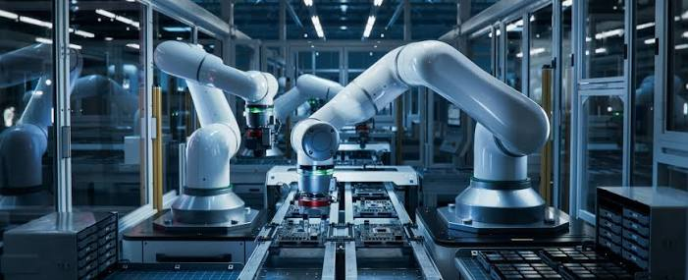
下游核心产业结构
产业需求驱动智能制造技术渗透，加速制造体系向智能化升级
汽车制造
01
03
新能源制造
规模化应用场景 围绕新能源汽车产业升级需求，推动生产过程自动化、数字化和柔性化，是智能制造应用最成熟领域。
智能生产增长核心领域 围绕新能源产业高速扩张需求，推动生产设备智能化和制造流程优化。
代表企业：比亚迪、蔚来、上汽集团、宁德时代、广汽集团
代表企业：宁德时代、隆基绿能、阳光电源、亿纬锂能
应用场景释放价值
3C电子制造
02
04
半导体与高端装备
高精度柔性制造应用场景 围绕电子产品快速迭代需求，实现精密加工、自动装配和智能检测，是工业机器人和机器视觉重要应用领域。
高端制造技术驱动领域 围绕先进制造需求，对设备精度、工艺控制和智能管理提出更高要求。
代表企业：富士康、立讯精密、歌尔股份、工业富联
代表企业：中芯国际、北方华创、中微公司、中国商飞

Slide 15
产业机会方向
从底层技术到应用场景，智能制造迎来产业链协同发展机遇
智能制造从技术研发到产业化应用，需要持续投入设备、研发和产线建设资金。
◆ 核心装备研发周期长，前期投入规模较大
◆ 智能工厂建设需要持续资本投入
◆ 产业生态建设决定商业化落地速度
智能制造覆盖基础材料、核心零部件、装备制造、软件系统及应用场景多个环节。
◆ 涉及工业芯片、传感器、机器人、工业软件等多个产业
◆ 上下游协同程度决定产业发展效率
◆ 完整产业链有助于提升区域产业竞争力
02
资本密集
03
链条长
智能制造融合工业芯片、传感器、机器人、工业软件、人工智能等多领域技术，是典型的技术驱动型产业。
核心技术决定产业竞争力
◆ 工业软件、AI算法和核心零部件形成技术壁垒
◆ 高端装备自主化是未来突破重点
智能制造发展依赖产业应用需求，不同行业智能化升级推动市场持续扩展。
◆ 汽车、新能源、3C电子、半导体等领域需求旺盛
◆ 应用场景决定技术商业化速度
◆ 制造业数字化转型推动产业规模持续增长
01
技术密集
04
场景驱动
产业特点

Slide 16
目录
02
发展趋势
03
招商建议

Slide 17

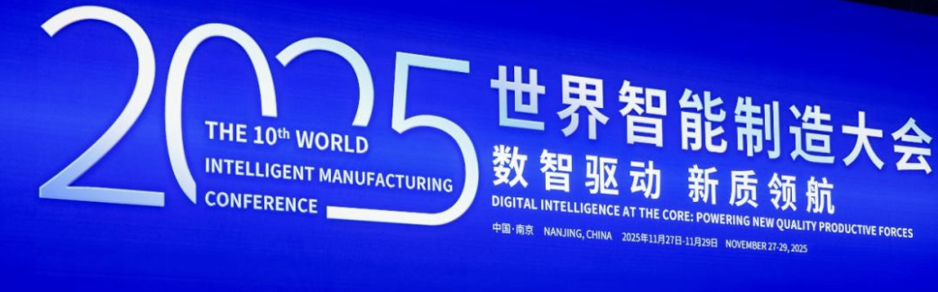
智能制造核心趋势（1）：AI+制造融合加速
AI正在从辅助工具升级为制造核心能力，推动生产全流程向智能化升级
核心锚点
工业AI的核心价值在于提升制造效率、降低生产成本、稳定产品质量，并通过算法模型与工业数据结合，形成可复制、可扩展的智能制造能力。
全球制造业AI市场处于高速增长阶段，Fortune Business Insights（财富商业洞察）预计，全球制造业AI市场将从2026年的98.5亿美元增长至2034年的1288.1亿美元，预测期复合增速约37.9%
30%+
全球AI+制造市场复合增速
2026年世界智能大会将于7月底在上海举办
25%+
基于中国信通院数据整理，中国AI应用正在加速向制造业场景渗透，制造业AI应用占比由2024年的19.9%提升至2025年的25.9%
制造业AI应用渗透率参考值
2025年世界智能制造大会在南京成功举办
AI+制造应用路径
01 AI质检
通过机器视觉和AI算法识别产品缺陷，推动质量检测由人工抽检向自动全检升级
02 智能排产
基于订单、设备和产能数据进行动态排产，提升设备利用率和订单交付效率
03 预测性维护
通过设备运行数据识别异常风险，推动设备运维由故障维修转向提前预警
04 工艺优化
基于生产数据优化工艺参数，提升产品良率、生产稳定性和制造效率

Slide 18




核心趋势（2）：国产替代加速
国产替代由单点突破转向系统协同，推动智能制造产业链自主可控能力提升
核心部件国产替代
工业软件国产替代
智能装备国产替代
制造业数字化水平提升
2024年我国数字化研发设计工具普及率达84.1%，关键工序数控化率达66.4%，规上工业企业数字化生产设备普及率为53.2%。
《推动工业领域设备更新实施方案》提出，到2027年，规模以上工业企业数字化研发设计工具普及率超过90%，关键工序数控化率将超过75%。
补链强链重点方向：高端工业芯片、传感器、伺服系统、精密减速器等是智能装备性能基础，当前高端环节仍存在进口依赖。
重点方向：工业MCU / FPGA、工业传感器、伺服电机、减速器、编码器
产业逻辑：核心部件国产化提升，有助于降低智能装备成本，增强供应链安全和产业自主能力。
制造数字化核心短板：工业软件连接研发设计、生产控制和运营管理，是智能制造数字化升级的关键环节。
重点方向：CAD / CAE / CAM、MES、PLM、工业互联网平台、工业控制软件
产业逻辑：我国工业软件呈现“管理类较强、研发设计类较弱”的特点，研发设计和生产控制软件仍是国产替代重点。
规模化落地应用场景：工业机器人、数控机床、智能检测装备和自动化产线正在加快国产化应用。
重点方向：工业机器人、数控机床、智能检测装备、自动化产线、智能物流设备
产业逻辑：制造业数字化改造和设备更新持续推进，为国产智能装备提供更大应用空间。
国产替代加速的本质，是智能制造产业链从设备应用国产化，向核心部件、工业软件和控制系统自主化升级。

Slide 19



核心趋势（3）：柔性制造体系升级
从规模化、标准化生产，向小批量、多品类、定制化的柔性生产转型
01自动化设备加快投入
02 软件系统提升响应效率
企业正加大对工业机器人、数控设备、智能物流和模块化产线的投入，推动生产线具备快速切换和多品类兼容能力，是柔性制造落地的硬件基础。
通过工业机器人、数控设备和模块化生产单元，使同一条产线可以适配不同产品和不同规格，减少换线时间和改造成本。
2024年我国重点规上工业企业数字化研发设计工具普及率达84.1%
◆ 关键工序数控化率达66.4%
◆ 规上工业企业数字化生产设备普及率达53.2%
03 定制化需求牵引
◆ 国家统计局《2024年国民经济和社会发展统计公报》指出：2024年设备工器具购置投资增长15.7%，明显高于整体投资增速，反映企业设备更新和自动化改造需求持续增强
◆ 2024年制造业技术改造投资增长8.0%，表明制造企业正持续推进产线智能化与柔性化升级
新兴产业带动柔性生产
柔性制造体系
重构生产方式
新能源汽车、3C电子、半导体和高端装备等行业产品迭代快、交付节奏快、订单结构复杂，正在推动制造模式由固定产线向柔性化、定制化转变。
2024年新能源汽车产量达1316.8万辆，同比增长38.7%
◆ 2024年高技术制造业增加值增长8.9%
◆ 2024年装备制造业增加值增长7.7%
产线可切换｜订单可响应｜生产可协同

Slide 20

核心趋势（4）：工业数字化升级
制造体系正从设备驱动，向数据驱动与模型驱动转型
工业软件加速普及
工业数据价值释放
制造数字化的核心底座
工业软件是制造流程数字化的关键载体，覆盖研发设计、生产控制、经营管理和设备运维等环节。我国工业软件市场保持增长，但高端研发设计类软件仍是短板。
◆ 工信部电子第五研究所发布的《中国工业软件产业发展研究报告（2025）》显示，2024年我国工业软件市场规模约2940亿元，占全球份额7.6%。
◆ 2023年我国工业软件市场规模约2414亿元，同比增长12.3%，高于软件行业平均增长水平。
◆ 工业软件正在从单点工具，向“研发设计—生产控制—经营管理—工业平台”一体化系统升级。
01
从经验管理转向数据决策
制造企业正在通过MES、ERP、PLM、SCADA、工业互联网平台等系统，打通设备、产线、订单、质量和供应链数据，提升生产管理效率。
◆ 截至2024年底，我国重点规上工业企业数字化研发设计工具普及率达84.1%，关键工序数控化率达66.4%。
◆ 2024年规上工业企业数字化生产设备普及率达53.2%
制造企业的数据采集和数字化生产基础正在增强。数据正在成为制造企业优化排产、质量追溯、设备运维和供应链协同的重要生产要素。
02
模型驱动制造升级
03
数字孪生与工业AI提升系统能力
工业数字化正在从“数据采集”进入“模型应用”阶段，数字孪生、工业AI和工业大模型开始用于工艺优化、设备预测维护、生产仿真和智能决策。
国际趋势：工业软件巨头正在强化“软件+数据+模型”生态，推动制造系统从自动化控制向智能化仿真和优化升级。
◆ 国内趋势：工业软件正加速与AI融合，工业大模型、AI质检、智能排产和预测性维护成为重点应用方向。
◆ 未来竞争重点将从单一软件功能，转向工业知识沉淀、数据模型能力和行业场景适配能力。

Slide 21
产业机会方向（1）：核心技术型机会
围绕工业控制、核心部件与工业软件短板，推动智能制造产业链自主可控能力提升
工业机器人是智能制造执行端核心，国产品牌已从整机替代进入规模化竞争阶段。
机会不只在机器人整机，更集中在控制器、伺服系统、减速器、机器视觉等核心部件。
新能源汽车、3C电子、半导体等场景持续扩张，带动国产机器人在焊接、搬运、装配、检测等环节加速落地。
2025年1—7月，我国工业机器人产量达44.7万套，同比增长32.9%，说明工业机器人需求仍处于快速释放阶段。
工业机器人国产替代
01
高端控制与执行系统突破
工业芯片自主可控
02
工业控制系统核心瓶颈
工业芯片重点机会集中在工业MCU、FPGA、PLC控制芯片、AI边缘计算芯片、工业处理器等方向；当前高端工业芯片仍面临可靠性验证周期长、工业生态适配难、长期稳定运行要求高等问题。
工业芯片国产替代是智能制造自主可控的底层突破口，未来将从中低端控制芯片向高可靠、高算力工业芯片升级。
工业软件国产化
03
MES / ERP / PLM 替代窗口
工业软件重点机会集中在MES、PLM、ERP、CAD/CAE/CAM、工业互联网平台等方向；我国管理类软件基础相对较好，但研发设计类、仿真类、生产控制类工业软件仍是国产替代重点。
2024年我国重点规上工业企业数字化研发设计工具普及率达84.1%，关键工序数控化率达66.4%，为国产工业软件应用提供了较大市场基础。
数控机床重点机会集中在五轴联动机床、复合加工中心、高档数控系统、精密导轨、滚珠丝杠等方向；中低端机床国产供应能力较强，但高端数控系统和关键功能部件仍存在较高突破需求。
2025年1—7月，我国金属切削机床产量达48万台，同比增长13.9%，显示高端制造装备需求持续修复。
数控机床高端突破
04
五轴加工与高端数控系统升级
精密零部件重点机会集中在精密减速器、工业轴承、滚珠丝杠、导轨、编码器等高精度部件；机器人和高端机床需求增长，将持续带动高性能零部件国产化升级。
精密零部件国产化不是单纯替代进口产品，而是要提升材料工艺、加工精度、寿命稳定性和批量一致性。
精密零部件升级
05
减速器 / 轴承 / 丝杠国产化

Slide 22
产业机会方向（2）：应用驱动
AI驱动下的新兴增长机会——来自AI对制造系统的重构
AI质检替代人工检测
01
视觉检测体系升级
AI质检重点应用于新能源电池、3C电子、半导体、汽车零部件等对缺陷识别和检测精度要求较高的场景；产业机会集中在工业相机、视觉算法、检测设备、质检软件和行业解决方案。
行业报告显示，工业机器视觉广泛应用于工业制造和质量检测，是“机器代替人眼”的核心技术方向；2024年中国工业机器视觉市场规模约268.3亿元，预计2029年突破630亿元。
02
工艺优化 + 排产决策
工业大模型产业机会集中在工业大模型、行业知识库、智能排产系统、工艺参数优化和工业智能体。
国家数据局《数字中国发展报告（2024年）》将机器视觉质检、无人智能巡检等列为典型应用场景，说明工业AI正从单点试点向多场景落地推进。
工业大模型落地
无人工厂重点适用于新能源汽车、电子制造、锂电池、光伏、半导体等标准化程度高、质量要求高的制造场景；产业机会集中在智能产线集成、工业机器人、智能物流、数字孪生和生产控制系统。
截至2024年底，全国已建成3万余家基础级智能工厂、1200余家先进级智能工厂，智能工厂建设正在从标杆示范转向规模推广。
03
全流程自动化生产
无人工厂建设
柔性生产线通过模块化设备、机器人单元、AI排产和MES系统，实现产线快速切换，适应多品种、小批量和定制化订单。新能源汽车、3C电子、高端装备等行业产品迭代快，推动企业从固定产线向柔性产线升级；产业机会集中在柔性产线集成、协作机器人、智能物流、MES系统和AI排产软件。
2024年设备工器具购置投资增长15.7%，制造业技术改造投资增长8.0%，反映企业设备更新和产线改造需求持续增强。
柔性生产线改造
04
多品种小批量生产
工业数据平台其核心价值是把生产数据转化为可复用的数据资产，用于质量追溯、预测维护、能耗优化和供应链协同；产业机会集中在工业互联网平台、数据治理、工业数据空间、数据产品开发和AI训练数据集。
国家数据局信息显示，2025年我国工业数据生产量达8.53ZB（泽字节），占企业数据生产总量的25.43%，位居各行业首位。
工业数据平台化运营
05
制造数据资产化

Slide 23
区域适配与产业发展方向
结合区域制造基础与资源禀赋，推动智能制造产业差异化布局
资源型城市
唐山 / 包头 / 鄂尔多斯 / 太原 / 榆林 / 攀枝花
制造业城市
深圳 / 苏州 / 东莞 / 佛山 / 宁波 / 合肥 / 重庆 / 青岛
钢铁 / 能源 / 重工业基础 → 工业机器人 + 自动化改造
电子 / 汽车 / 家电 → 工业AI + 智能产线
适合承接：重工业自动化改造、矿山与能源装备智能化钢铁化工生产线升级、工业机器人场景应用
区域特点：工业基础厚重，钢铁、能源、化工、装备制造等传统产业占比较高
发展方向：围绕高危、高强度、重复性生产环节，推动机器人替人、智能巡检和自动化产线改造
重点合作方向：工业机器人、智能巡检设备、自动化控制系统、工业传感器、设备预测维护平台
适合承接：智能工厂、工业AI质检、自动化产线、柔性制造、智能物流系统
区域特点：制造业基础强，汽车、电子、家电、装备制造等产业链完整
发展方向：围绕规模化制造需求，推动产线自动化、质量检测智能化和制造流程数字化
重点合作方向：工业AI质检、MES系统、智能产线集成、工业机器人、智能仓储物流
科技型城市
北京 / 上海 / 南京 / 杭州 / 武汉 / 西安 / 成都
产业承接城市
芜湖 / 滁州 / 南通 / 南昌 / 襄阳/ 洛阳 / 株洲 / 长沙
高校 + 研发资源 → 工业软件 + AI算法
成本优势地区 → 零部件制造 + 装备组装
适合承接：智能工厂、工业AI质检、自动化产线、柔性制造、智能物流系统
区域特点：制造业基础强，汽车、电子、家电、装备制造等产业链完整
发展方向：围绕规模化制造需求，推动产线自动化、质量检测智能化和制造流程数字化
重点合作方向：工业AI质检、MES系统、智能产线集成、工业机器人、智能仓储物流
适合承接：核心零部件配套、智能装备组装、自动化设备制造、产业链配套转移
区域特点：土地、劳动力和综合成本相对较低，具备承接制造环节转移的空间
发展方向：围绕长三角、珠三角、京津冀等产业外溢需求，承接零部件制造、装备组装和配套加工
重点合作方向：减速器、轴承、丝杠、结构件、控制柜、智能装备组装、自动化产线配套
2024年装备制造业增加值增长7.7%，占规模以上工业增加值比重达34.6%
2024年国家级先进制造业集群新增35个
2024年底重点规上工业企业关键工序数控化率达66.4%，数字化生产设备普及率达53.2%

